Slide 1


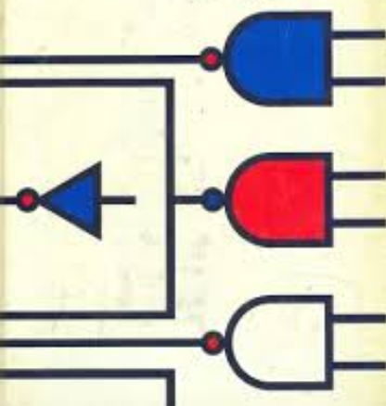

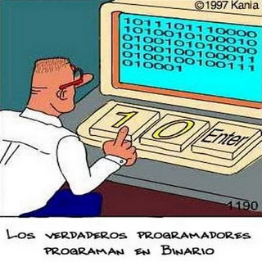
<
>
Organização e Arquitetura de Computadores
Baixe este projeto em Java no Github.
2
PARTE
<
>

Slide 2

<
>
Organização e Arquitetura de Computadores
01 - Representação de números binários com sinal.
02 - Aritmética binária com operandos representados em complemento para dois.
03 - Detecção de overflow em operações de adição e subtração em binário.
04 - Nível lógico-digital.
05 - Circuitos lógico-digitais básicos.
06 - Simulador de circuitos
lógico-digitais (software).
<
>

Slide 3


<
>
Organização e Arquitetura de Computadores
Autores
Mariana Carvalho Henrique
Cleilson Henrique de Araujo

Slide 4
<
>
Organização e Arquitetura de Computadores
Prefácio
A informação e a sobrevivência
O aprendizado atual está como sempre foi: manipulado, desde sua criação.
Desde o tempo dos homens e mulheres das cavernas a informação é sobrevivência. Quando o ser humano passou da fase de utilizar a informação para apenas sobreviver, ele começou a utilizá-la como meio de controle e repressão a sua própria tribo/sociedade/meio em que vive/natureza.
Desde então temos tribos contra tribos, civilizações contra civilizações, impérios contra impérios...
Sendo que o que determina o vencedor desde o tempo das cavernas até hoje é a informação.
Quando o ser humano começou a utilizar a primeira grande informação que foi a utilização do fogo, a natureza e as outras tribos atacadas não tinham chance alguma e foram derrotadas.
Quando o ser humano começou a utilizar armas primitivas do tempo da pedra lascada de fabricação humana, as outras tribos atacadas não tinham chance alguma e foram derrotadas.
Quando o ser humano começou a utilizar armas, utilizando o minério de ferro entre outros, posteriormente manipulando-os até se chegar as espadas lanças..., as outras tribos atacadas não tinham chance alguma e foram derrotadas.
Quando o império chinês criou e utilizou a pólvora e o seu uso em combates/guerras se espalhou as sociedades que utilizavam apenas espadas lanças... foram derrotadas. E chegamos a criação da bomba atômica e nuclear, como saber se o aprendizado é manipulado?
Tente você(uma sociedade/grupo/indivíduo) criar uma bomba atômica ou nuclear.
Nas nossas aulas, não vou lhe ensinar a criar uma bomba atômica ou nuclear. Irei repassar as informações acumuladas das gerações anteriores para a sobrevivência das futuras gerações.
Conforme o nosso histórico, a geração ou gerações que irão sobreviver serão as que mais bem utilizarem a informação.

Slide 5



Livro/Vídeo
<
>
Informações complementares
Links das vídeo aulas online:
www.youtube.com/c/JMarySystems/playlists?view_as=subscriber
Dos conteúdos deste livro na web:
http://www.jmarysystems.com.br/Leitura_e_Aprendizagem/Leitura_e_Aprendizagem.html
Das perguntas e respostas deste livro na web:
http://www.jmarysystems.com.br/Perguntas_e_Respostas/Perguntas_e_Respostas.html
Do programa em Java e outros projetos que além do conteúdo do livro, tem uma bateria de exercícios que complementam a totalidade da aprendizagem:
https://github.com/jmarysystems?tab=repositories
Visite-nos na web:
http://www.jmarysystems.com.br
jmarysystems@mail.com

Slide 6
<
>
Organização e Arquitetura de Computadores
Índice
Objetivos............................................................................. | 012
Representação de números binários com sinal..................................................................................... | 014
Diferença entre números decimais e binários............ | 015
CONVERSÃO: DECIMAL PARA BINÁRIO....................... | 016
CONVERSÃO: BINÁRIO PARA DECIMAL....................... | 017
BIT DE SINAL................................................................ | 017
Aritmética binária com operandos representados em complemento para dois...................................................... | 020
Complemento de um.................................................. | 020
Complemento de dois................................................. | 021
Soma............................................................................ | 022
Subtração.................................................................... | 025
Detecção de overflow em operações de adição e subtração em binário.......................................................... | 028
Nível lógico-digital.............................................................. | 030
ÁLGEBRA BOOLEANA................................................... | 031
Tabelas-verdade.......................................................... | 032

Slide 7
<
>
Organização e Arquitetura de Computadores
Índice
Circuitos lógico-digitais básicos.......................................... | 034
Porta OR (OU).............................................................. | 035
Porta AND (E).............................................................. | 036
Porta NOT (NÃO) OU INVERSÃO.................................. | 037
Porta NAND................................................................. | 038
Porta NOR.................................................................... | 039
Porta XOR.................................................................... | 040
SOMADOR................................................................... | 041
Simulador de circuitos lógico-digitais (software)............... | 045
Resumo............................................................................... | 050
Exercícios............................................................................ | 051

Slide 8
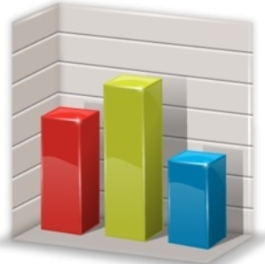













<
>
Organização e Arquitetura de Computadores
Símbolos utilizados
Neste conteúdo
Para início de conversa
Orientação da disciplina
Fique atento
Indicação de livro
Palavras do professor
Veja o vídeo!
Subcategoria
Assunto
Exemplo(s)
Fica a dica
Categoria
Subcategoria
Exercício(s)

Slide 9
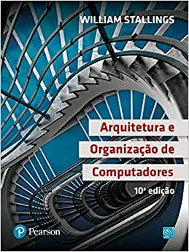
<
>
Organização e Arquitetura de Computadores
Referências Bibliográficas
Indicação de livro
Título: Arquitetura e Organização de Computadores
Autor: William Stallings
Data: 15/09/2017
Tipo: Livro impresso
https://www.amazon.com.br/Arquitetura-organiza%C3%A7%C3%A3o-computadores-William-Stallings/dp/8543020530#detailBullets_feature_div

Slide 10
<
>
Organização e Arquitetura de Computadores
Construção do conhecimento
Introdução
Para início de conversa
Vamos começar a construção do conhecimento neste oceano de letras, sílabas, palavras, frases e versos que bem estruturados produzem e transmitem conhecimento.
Para aprender, uma boa leitura ou várias até fixar o que foi lido é o primeiro passo no mundo do conhecimento. O segundo passo é a resolução dos exercícios escritos à mão e no mesmo dia estudado.
Orientação da disciplina
Nesta disciplina ou qualquer outra, você precisa absorver o que estuda.
Por isso após você estudar todo ou parte do conteúdo desta disciplina, resolva os exercícios ou crie alguns você mesmo com suas anotações.
Lembrando que o estudo é feito após assistir a aula, assistir a aula não é estudar.
Todo conteúdo após estudado é necessário ser feito a resolução dos exercícios para poder fixar o conhecimento.
No entanto os exercícios tem de serem escritos e resolvidos no caderno à mão, após o estudo do conteúdo e no mesmo dia.
Caso se interesse mais sobre estas táticas condicionadas a nós seres humanos criadas, desenvolvidas e aperfeiçoadas durante décadas, assista a palestra do gênio e super.:
Prof Pierluigi Piazzi
Link: https://www.youtube.com/watch?v=BoMmj_Xt-pk

Slide 11
<
>
Organização e Arquitetura de Computadores
Construção do conhecimento
Introdução
Fique atento
Não se esqueça que em cada unidade você encontrará um vídeo que deverá ser assistido no momento indicado.
Este vídeo irá complementar este conteúdo a fim de ampliar, ainda mais, o seu conhecimento acerca do tema tratado em cada unidade.
Ao final de cada unidade você deverá realizar as atividades.
Fica a dica
Uma pequena observação que quero deixar para você é:
caso não tenha visto por completo a Unidade anterior, é importante que você retorne e estude totalmente essa unidade.
A nossas disciplinas são construídas em cima de uma sequência lógica de assuntos.
Todos eles têm como objetivo desenvolver o seu raciocínio lógico.
Isto significa que se você avançar de unidade sem concluí-la, pode ter seu desenvolvimento comprometido.

Slide 12
<
>
Organização e Arquitetura de Computadores
OBJETIVOS DA UNIDADE
Aprender a conversão de números binários;
Compreender a importância do bit de sinal e do overflow;
Entender a utilização da álgebra booleana na comunicação com a E/S e como é criada uma tabela-verdade;
Conhecer as portas e suas operações.
OBJETIVOS DA UNIDADE

Slide 13
<
>
Organização e Arquitetura de Computadores
OBJETIVOS DA UNIDADE
Representação de números binários com sinal
// Conversão: decimal para binário
// Conversão: binário para decimal
// Bit de sinal
Aritmética binária com operandos representados em complemento para dois
// Soma
// Subtração
Detecção de overflow em operações de adição e subtração em binário
Nível lógico-digital
// Álgebra booleana
// Tabelas-verdade
Circuitos lógico-digitais básicos
// or (ou)
// AND (e)
// NOT (não) ou inversão
// NAND
// NOR
// XOR
// Somador
Simulador de circuitos lógico-digitais (software)
OBJETIVOS DA UNIDADE

Slide 14

<
>
Organização e Arquitetura de Computadores
Representação de números binários com sinal
Os computadores trabalham com um sistema binário. Isso significa que, enquanto digitamos ou realizamos cálculos, as informações que vemos são diferentes da forma como o computador interpreta: ele faz a conversão dos números e letras para este sistema.
O sistema de numeração que utiliza base dois é igual a um número binário, sendo estes números zero e um (0, 1):
O sistema binário surgiu séculos antes da criação dos computadores. Estudos mostram que a civilização de Mangareva já utilizava este sistema, usando elementos da natureza, como animais e frutas, para representar seus valores (1, 2, 4, 8).
Representação de números binários com sinal

Slide 15
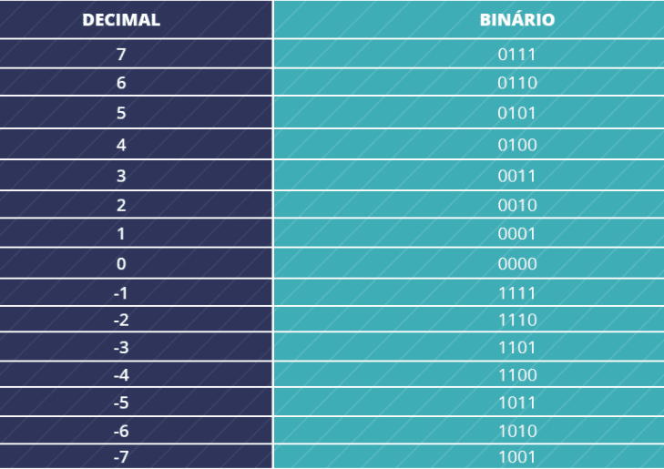
<
>
Organização e Arquitetura de Computadores
Representação de números binários com sinal
Para termos uma visão inicial da diferença entre números decimais e binários observe a tabela 1:
Tabela 1. Conversão de números.
Como vemos na Tabela 1, após a conversão para binários, só existem números zero e um. A conversão para números binários é feita pelo computador de forma automática, mas a partir de agora vamos estudar como funciona esta conversão.
Diferença entre números decimais e binários

Slide 16
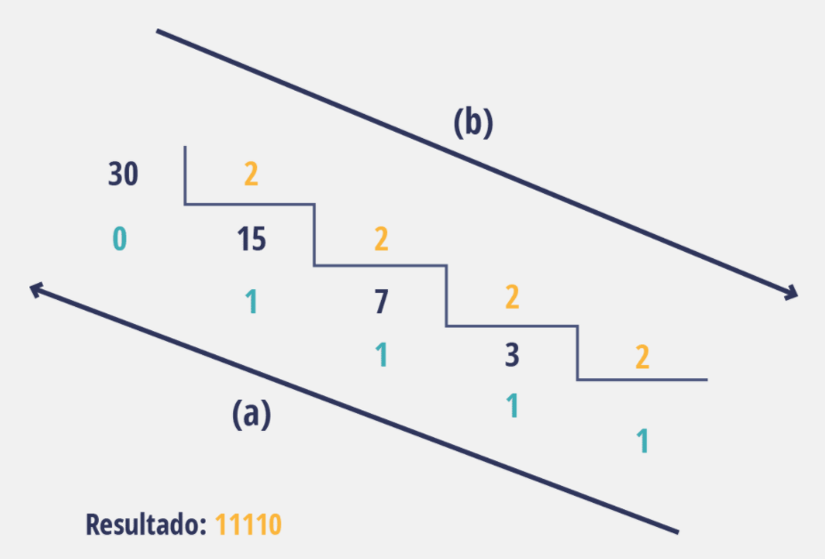
<
>
Organização e Arquitetura de Computadores
Representação de números binários com sinal
Figura 1. De números decimais para binários.
Para converter determinado número para binário, devemos seguir um passo a passo. Vamos usar como exemplo o número 30. Observe a imagem:
A conversão consiste em dividir o número decimal por dois até não haver mais possibilidade de divisão. Os números que sobram devem ser contados de baixo para cima e este é o resultado em binário. Vamos analisar a Figura 1:
Iniciamos com o número que será convertido (30, em azul). Devemos dividi-lo por dois (em amarelo), em seguida dividir seu resultado (15) e assim sucessivamente até o fim;
Os valores que sobram (em ciano) devem ser lidos de baixo para cima (b). Este é o resultado da conversão: 11110.
CONVERSÃO: DECIMAL PARA BINÁRIO

Slide 17
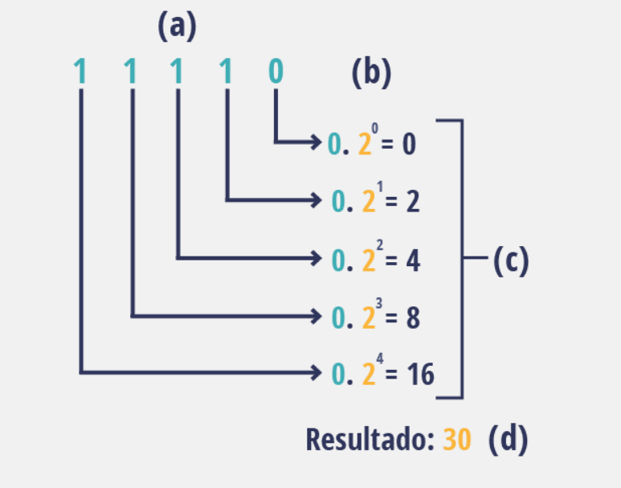
<
>
Organização e Arquitetura de Computadores
Representação de números binários com sinal
Agora que você aprendeu a converter números decimais em binários, vamos fazer o inverso: utilizar a mesma numeração da conversão anterior, na qual o número binário é 11110. Observe a figura 2:
Figura 2. Conversão de binário para decimal.
Vamos analisá-la:
Um modo simples de converter o número binário 11110 é colocá-lo de trás para frente em uma coluna (b) e multiplicá-lo por dois elevados à potência (iniciar sempre do zero – em ciano);
Os resultados somados (c) chegam ao número decimal: 30 (d).
Com os exemplos anteriores, conseguimos concluir que 30 e 11110 resultam no mesmo número, porém em sistemas numéricos diferentes.
CONVERSÃO: BINÁRIO PARA DECIMAL

Slide 18

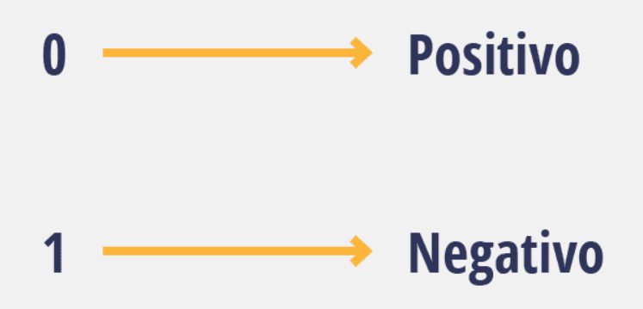
<
>
Organização e Arquitetura de Computadores
Representação de números binários com sinal
Utilizamos o sinal + para números positivos e - para negativos, quando realizamos cálculos no papel, calculadora, computador etc. No sistema binário, também existe uma forma de identificar se os números são positivos ou negativos, através do bit de sinal.
No número binário, o último bit à esquerda é chamado de MSB (Most Significant Bit) e é utilizado como sinal para identificar se é positivo ou negativo:
Para exemplificar, imagine que o registrador possui em determinada posição X os bits 0100101 e na posição Y os bits 1100101. O primeiro bit, à esquerda, é o que define se o número é positivo ou negativo.
BIT DE SINAL

Slide 19
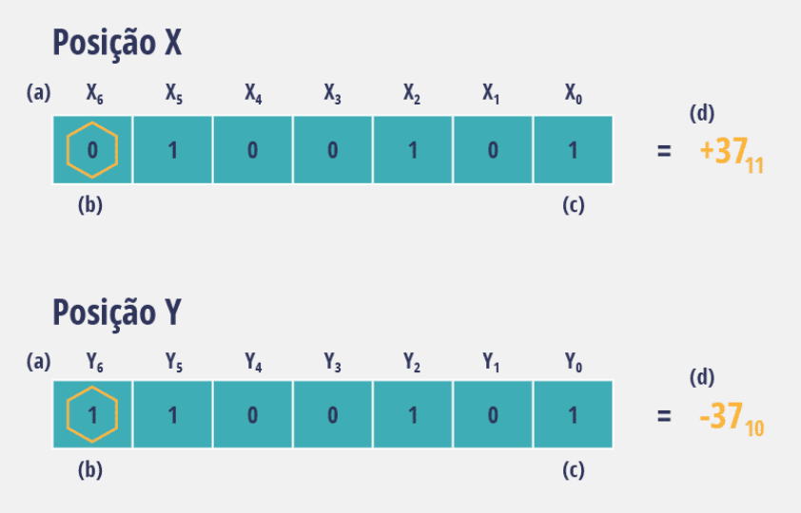
<
>
Organização e Arquitetura de Computadores
Representação de números binários com sinal
Figura 4. Binários positivos e negativos.
Por se tratar de números binários, os valores posicionais são elevados à potência dois (a).
O primeiro bit à esquerda informa se o valor é positivo ou negativo (b).
O último bit, à direita, é chamado de LSD (Least Significant Bit).
Na Figura 4, (d), podemos ver a diferença na conversão para decimal:
número positivo ou negativo.
BIT DE SINAL

Slide 20
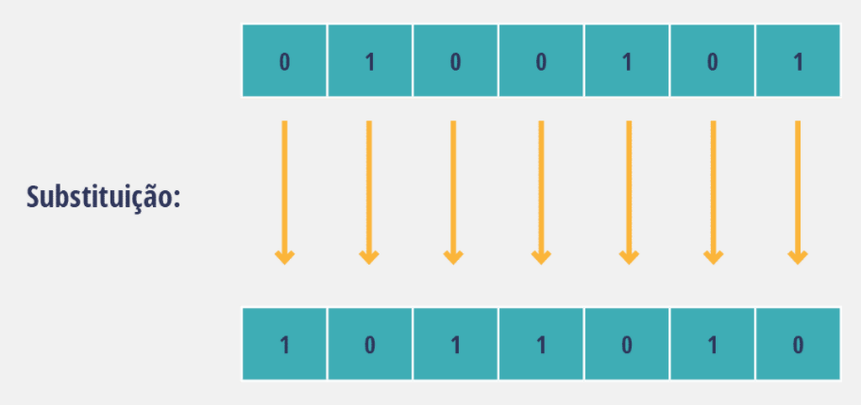
<
>
Organização e Arquitetura de Computadores
Aritmética binária com operandos representados em complemento para dois
Antes de falarmos sobre complemento de dois, vamos entender como funciona o complemento de um. Neste complemento, os números são trocados, mantendo a mesma posição.
No complemento de um, onde é zero se torna um. E onde é um se torna zero. Observe a imagem a seguir:
Figura 5. Aritmética binária.
Complemento de um

Slide 21
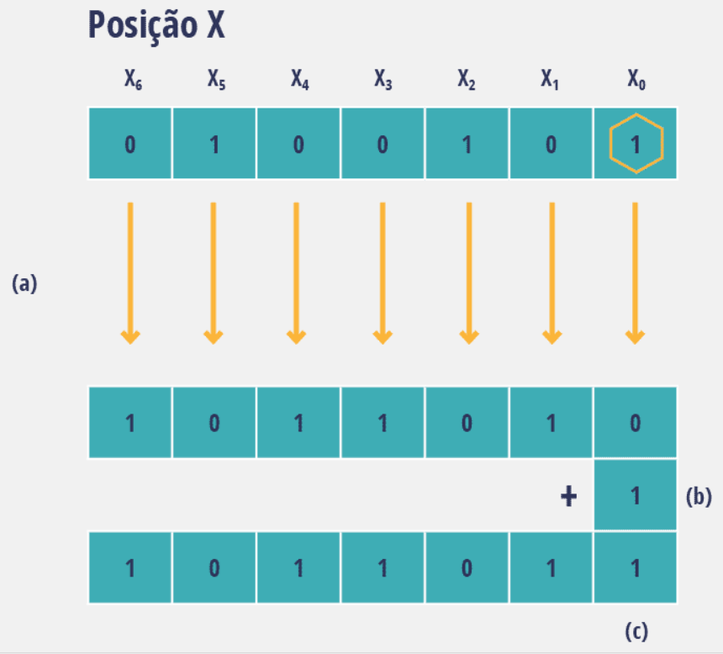
<
>
Organização e Arquitetura de Computadores
Aritmética binária com operandos representados em complemento para dois
O complemento de dois tem uma pequena diferença, veja a seguir:
No complemento de dois, o primeiro passo é fazer a substituição dos números, mantendo na mesma posição, como no complemento um (Figura 6, a).
A seguir, é acrescentado o número um ao LSB (b) e, por fim, chega-se ao número binário representado em complemento para 2.
Complemento de dois

Slide 22

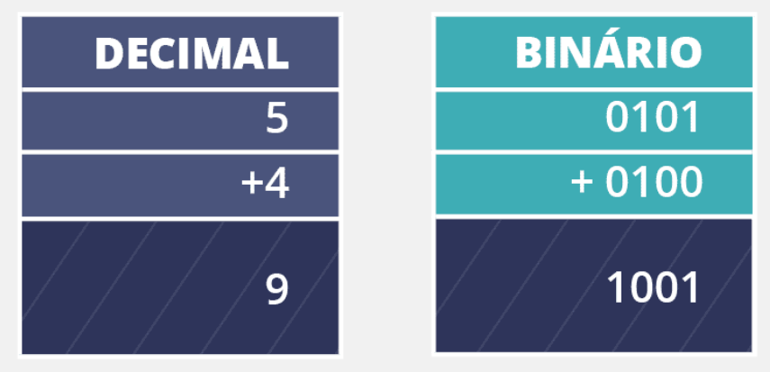
<
>
Organização e Arquitetura de Computadores
Aritmética binária com operandos representados em complemento para dois
Como já sabemos, o sistema decimal utiliza os números de 0 a 9. No sistema binário, as possibilidades de soma são somente 0 e 1, por isso a forma de executar as operações é diferente. Veja um exemplo de soma em decimal e binário:
Soma

Slide 23
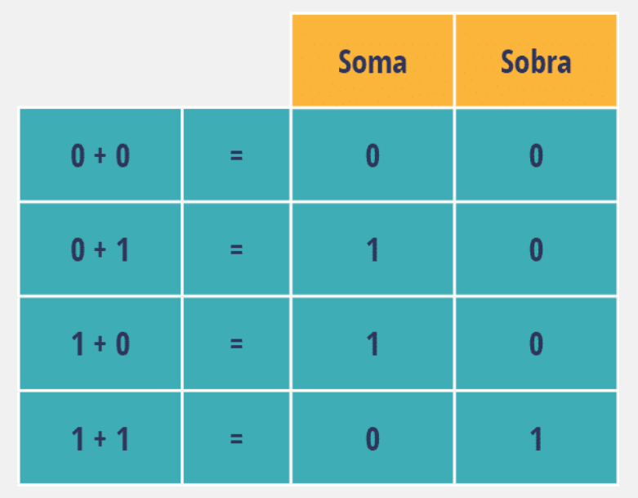
<
>
Organização e Arquitetura de Computadores
Aritmética binária com operandos representados em complemento para dois
Para iniciarmos os cálculos, é importante aprender como os números binários podem ser somados. Observe a Figura 7.
Assim como na soma de números decimais, nos números binários também colocamos um número embaixo do outro e, assim, começamos o cálculo da direita para esquerda.
Soma

Slide 24
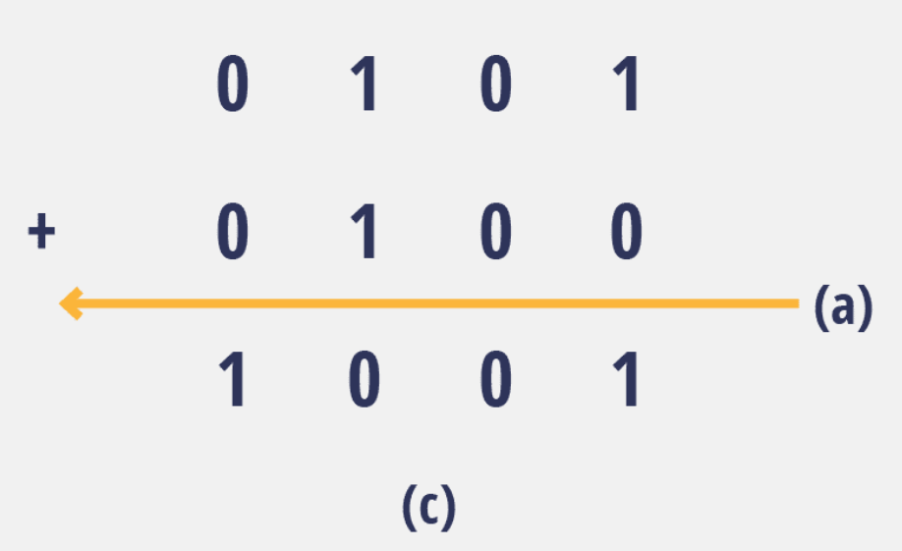
<
>
Organização e Arquitetura de Computadores
Aritmética binária com operandos representados em complemento para dois
Os números que sobram devem ser somados com o da posição seguinte:
Figura 8. A soma em números binários.
O cálculo deve iniciar sempre da direita para a esquerda (a).
Quando no resultado sobra 1, o número deve ser somado com a próxima posição (b).
No nosso cálculo, somamos os números 5 e 4 em binário e o resultado foi 9, ou seja, 1001.
Soma

Slide 25
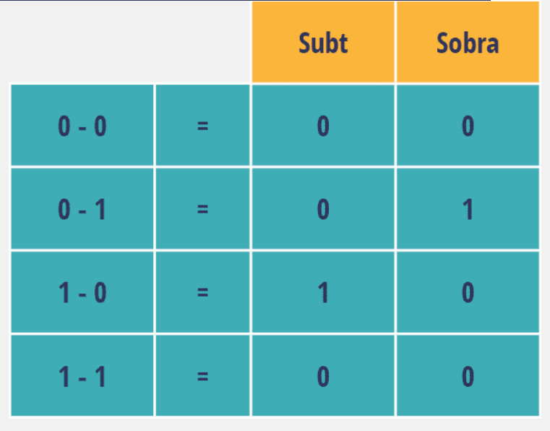
<
>
Organização e Arquitetura de Computadores
Aritmética binária com operandos representados em complemento para dois
Para a subtração vamos utilizar a Figura 9.
Figura 9. Subtraindo números binários.
Subtração

Slide 26
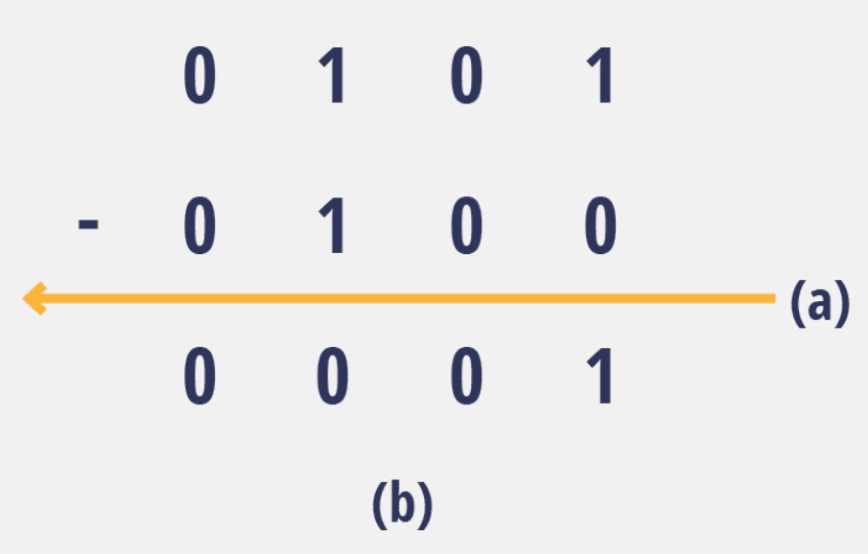
<
>
Organização e Arquitetura de Computadores
Aritmética binária com operandos representados em complemento para dois
Vamos realizar uma subtração utilizando o cálculo 5 - 4 = 1 em binário. Observe a Figura 10.
Figura 10. Subtração em números binários.
Subtração

Slide 27
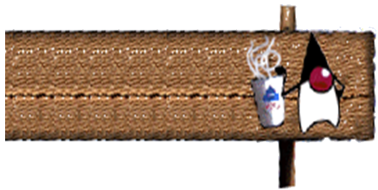
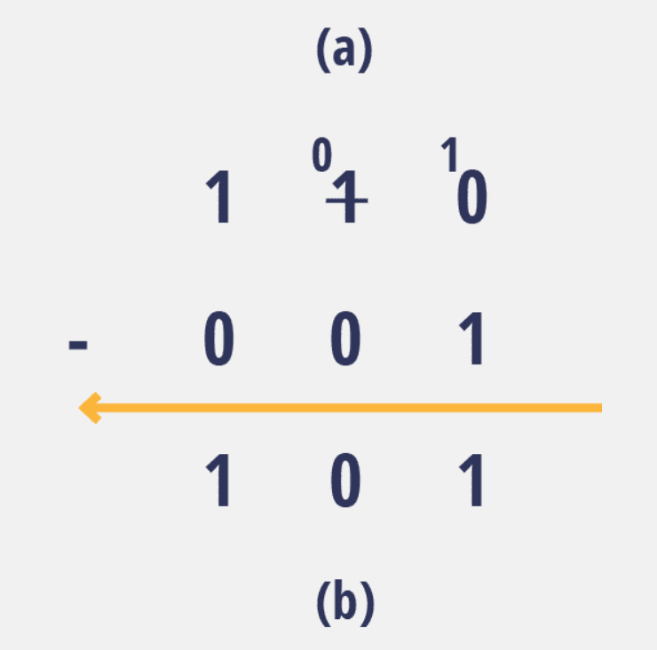
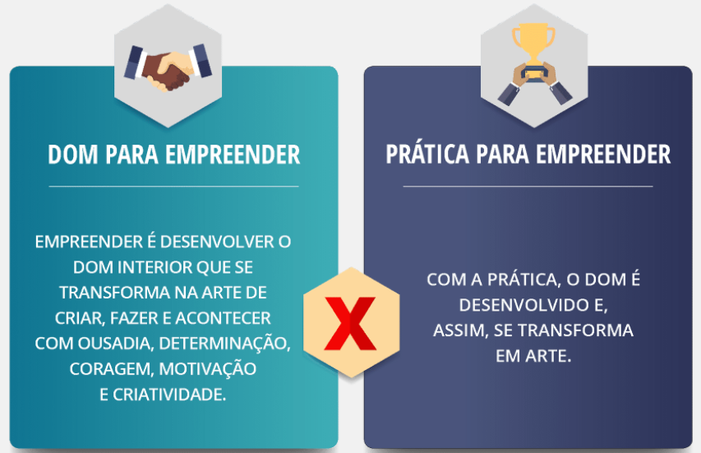
<
>
Organização e Arquitetura de Computadores
Aritmética binária com operandos representados em complemento para dois
Assim como na soma, na subtração devemos iniciar da direita
para à esquerda (a).
Se houver a necessidade de subtrair 0 - 1, devemos tomar
emprestado da próxima posição à esquerda, assim como em
números decimais:
Figura 11. Subtração em números binários.
Exemplo
Subtração

Slide 28
<
>
Organização e Arquitetura de Computadores
Detecção de overflow em operações de adição e subtração em binário
Você deve ter notado que em alguns casos o resultado obtido está com o sinal errado.
No sistema binário, quando o resultado é incorreto, ou a palavra possui um tamanho maior do que já está sendo utilizado, acrescenta-se um bit à esquerda. Esta ação é chamada de overflow, que em português significa "transbordar", "estourar".
Essa condição de overflow acontece apenas quando somamos dois números positivos ou dois números negativos, o que sempre produz um resultado errado (CORRÊA, 2017, p. 55).
Detecção de overflow em operações de
adição e subtração em binário

Slide 29
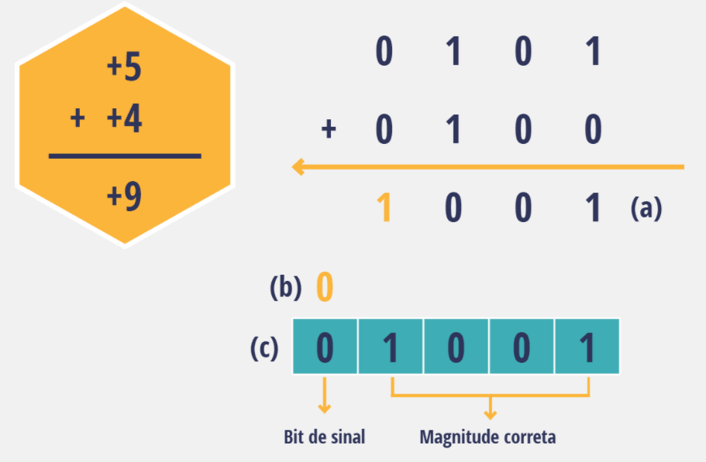
<
>
Organização e Arquitetura de Computadores
Detecção de overflow em operações de adição e subtração em binário
Para compreender melhor o overflow, vamos analisar a Figura 12:
a soma dos números gera um resultado negativo (a).
Para corrigir, o sistema acrescenta um bit à esquerda com o sinal correto, nesse caso, sinal positivo (b). Por fim, temos a palavra correta (c):
Figura 12. Overflow em operações de adição e subtração binárias.
Detecção de overflow em operações de
adição e subtração em binário

Slide 30
<
>
Organização e Arquitetura de Computadores
Nível lógico-digital
O nível lógico-digital, ou o nível 0, é o onde operam as memórias.
Estas memórias podem ser combinadas em grupos e são armazenadas pelos registradores.
É o nível mais baixo.
Nesse nível, um transistor pode funcionar como um comutador binário muito rápido.
Nível lógico-digital

Slide 31
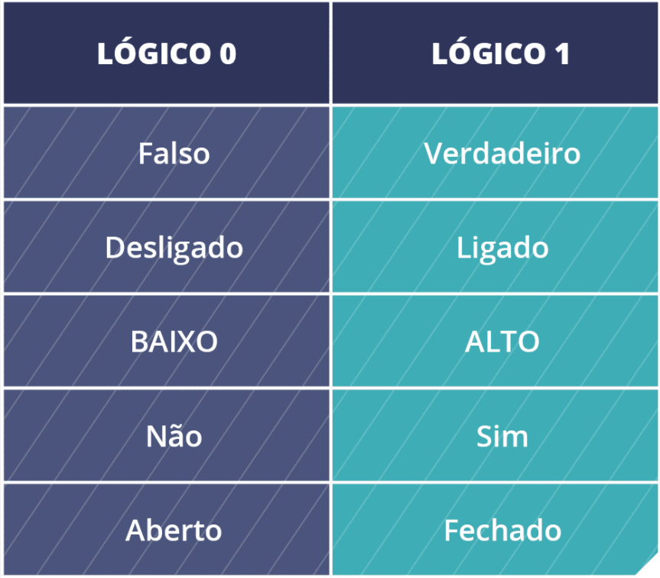
<
>
Organização e Arquitetura de Computadores
Nível lógico-digital
A álgebra booleana trabalha em sistema binário, dessa forma, por utilizar apenas zero e um, pode ser considerada mais simples que a álgebra convencional.
É utilizada com o intuito de facilitar a relação entre entrada e saída (E/S) através de diversas portas, além de poder ser utilizada para representar o nível de tensão de uma conexão (nível-lógico).
Tabela 3: Álgebra booleana. Fonte: MOSS; TOCCI; WIDMER, 2011, p. 50.
ÁLGEBRA BOOLEANA

Slide 32
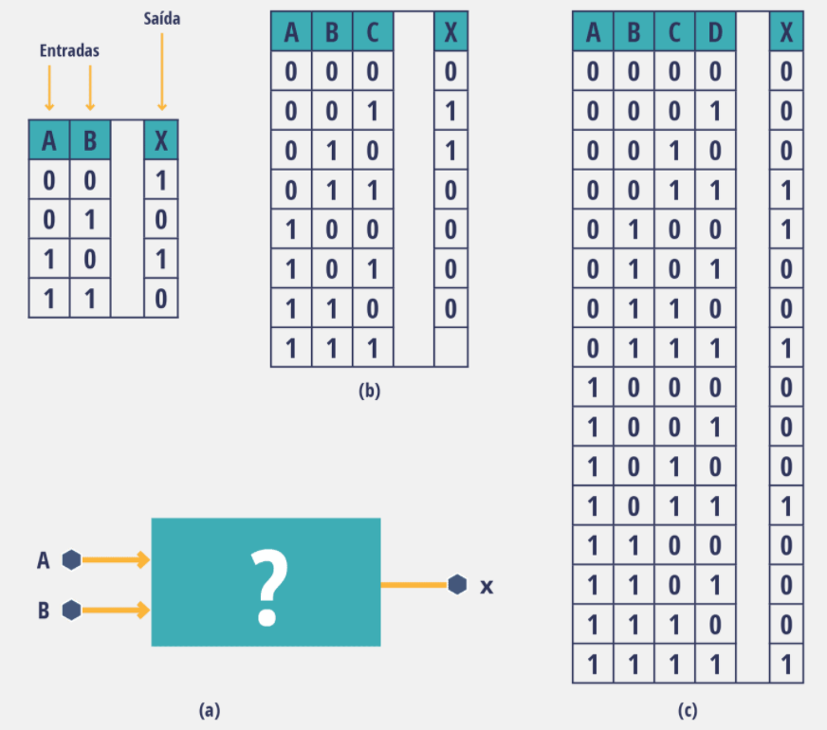
<
>
Organização e Arquitetura de Computadores
Nível lógico-digital
As tabelas-verdade descrevem uma função lógica listando todas as combinações possíveis de valores de entrada e indicando, para cada combinação, um valor de saída (STALLINGS, 2010, p. 610).
Observe as tabelas da figura 13:
Figura 13. Tabelas-verdade. Fonte: MOSS; TOCCI; WIDMER, 2011, p. 50.
Tabelas-verdade

Slide 33
<
>
Organização e Arquitetura de Computadores
Nível lógico-digital
Vamos analisar as tabelas da Figura 13. Podemos ver que existem duas entradas (a e b) e uma saída (x) que são representadas nas colunas.
As linhas são os níveis que cada tabela poderá ter. Para sabermos quantos níveis a tabela deve ter, devemos considerar a quantidade de entradas e elevá-las à potência dois (binário).
Neste caso, temos duas entradas, então consideramos 2² = 4 (quatro linhas).
A primeira coluna da direita para a esquerda vai ter sempre a sequência de 1 em 1 binário.
Na coluna B, temos 0-1-0-1. Na coluna A, temos a sequência de 2 em 2 binário: 0-0-1-1.
A coluna x mostra a combinação correta para cada nível.
Por exemplo, na primeira linha, para as entradas A = 0 e B = 0, a saída é X = 1; e na segunda linha, para as entradas A = 0 e B = 1, a saída é X = 0.
Podemos observar claramente nas tabelas (b) e (c) que, não importa a quantidade de entradas (colunas), elas sempre seguirão a sequência utilizada no primeiro exemplo (a):
Primeira coluna: sequência de 1 em 1;
Segunda coluna: sequência de 2 em 2;
Terceira coluna: sequência de 4 em 4;
Quarta coluna: sequência de 8 em 8.
E assim por diante.
Tabelas-verdade

Slide 34
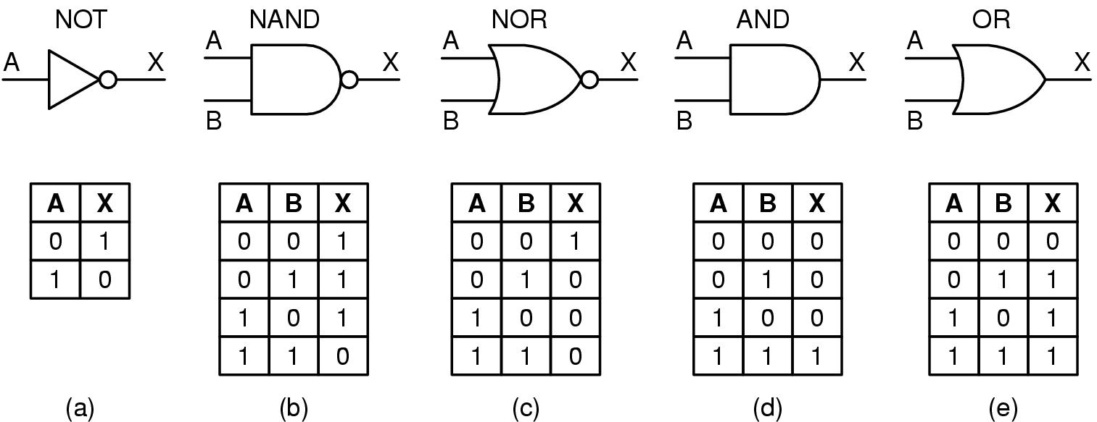
<
>
Organização e Arquitetura de Computadores
Circuitos lógico-digitais básicos
Um circuito lógico-digital é um circuito com diversos mecanismos chamados portas.
Cada porta possui uma operação diferente e, conforme cada mecanismo é acionado, uma saída é gerada, até que por fim todo o processo seja completo.
Os computadores têm a capacidade de executar essas ações milhões de vezes e numa velocidade muito alta.
A partir de agora, veremos os diferentes tipos de porta, como funcionam suas entradas e saída e a forma que elas são representadas na tabela-verdade.
Circuitos lógico-digitais básicos

Slide 35
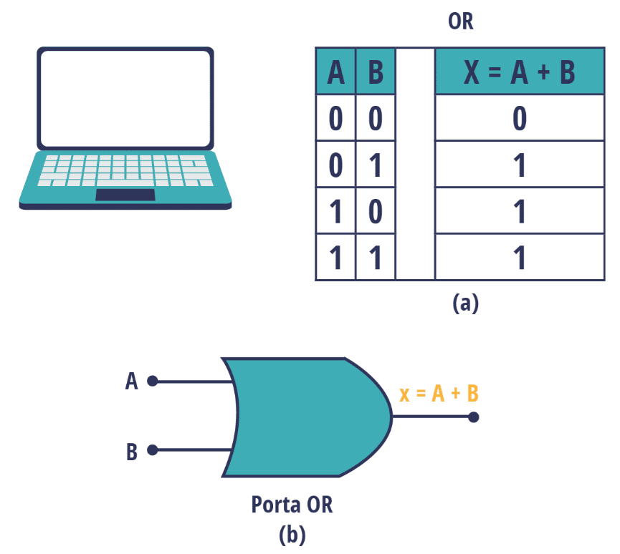
<
>
Organização e Arquitetura de Computadores
Circuitos lógico-digitais básicos
A porta OR (ou) é um circuito que possui duas ou mais entradas e uma saída (Figura 14). Ela opera com a expressão booleana: x = A + B.
Figura 14. Porta OR. Fonte: MOSS; TOCCI; WIDMER, 2011, p. 51.
Como podemos ver na imagem, a tabela-verdade (a) mostra todas as possibilidades de acordo com a quantidade de entradas da porta.
Por exemplo, vamos considerar que 0 é negativo e 1 positivo. Na linha 1, a entrada A e B são 0, dessa forma, a saída X também é 0. Na quarta linha a entrada, A possui 1 e a entrada B possui 0, dessa forma a, saída é positiva: 1.
Porta OR (OU)

Slide 36
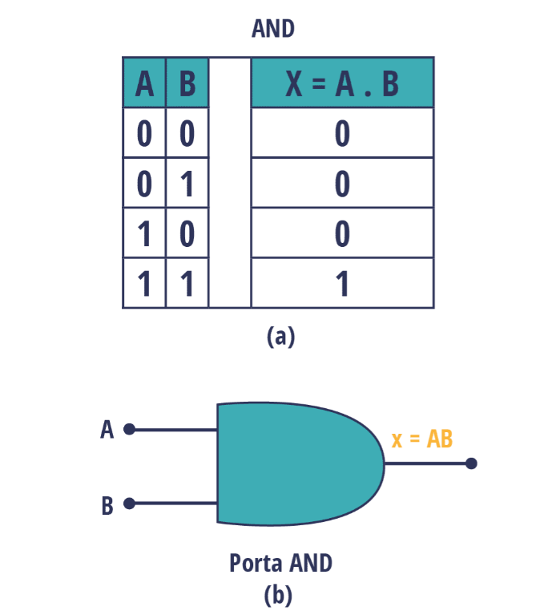
<
>
Organização e Arquitetura de Computadores
Circuitos lógico-digitais básicos
A porta AND (e) possui duas ou mais entradas e uma saída (Figura 15). Diferentemente da porta OR, ela opera com a expressão booleana x = AB.
Observe a Figura 15:
Figura 15. AND. Fonte: MOSS; TOCCI; WIDMER, 2011, p. 54.
A operação AND consiste no fato de que, se uma das entradas for zero, a saída será sempre zero. Veja que, na Figura 15, em todas as linhas em que existe uma entrada zero o resultado é zero.
Porta AND (E)

Slide 37
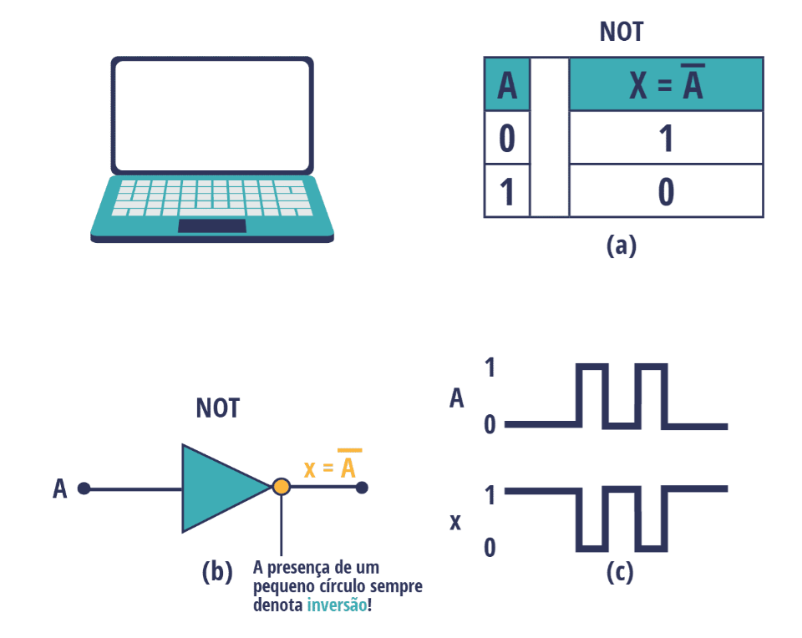
<
>
Organização e Arquitetura de Computadores
Circuitos lógico-digitais básicos
A porta NOT (não) também é conhecida pela inversão, além de possuir uma entrada. Ela opera com a expressão booleana:
X = Ā
Figura 16. NOT ou inversão. Fonte: MOSS; TOCCI; WIDMER, 2011, p. 57.
Observando a Figura 16 podemos ver um círculo que representa a inversão, desta forma na, tabela-verdade notamos que quando
A = 0, x = 1; e quando A = 1, x = 0.
Porta NOT (NÃO) OU INVERSÃO

Slide 38
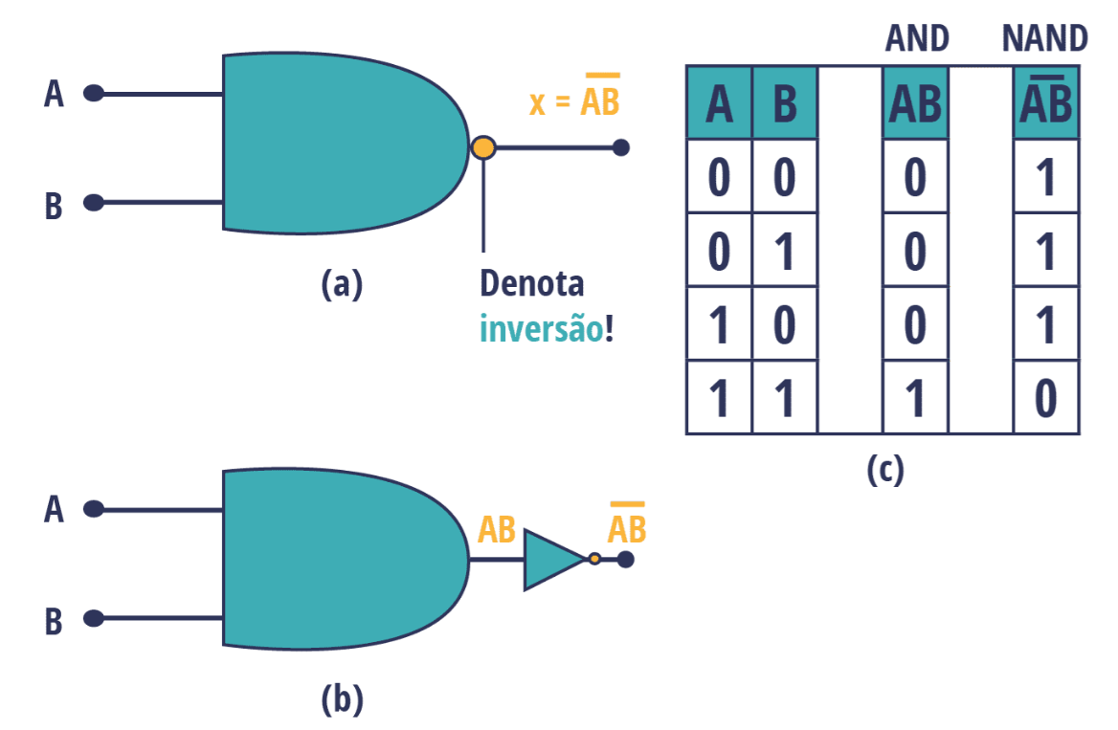
<
>
Organização e Arquitetura de Computadores
Circuitos lógico-digitais básicos
A porta NAND é representada pelo mesmo símbolo da porta AND, porém acrescentado de um círculo que significa inversão. Nesta operação, é utilizada a expressão booleana:
X = AB
Figura 17. NAND. Fonte: MOSS; TOCCI; WIDMER, 2011, p. 66.
Vamos analisar a tabela-verdade na Figura 18: na primeira linha, temos as entradas A = 0 e B = 0.
Na operação AND, o resultado é x = 0, porém com a inversão o resultado NAND é x = 1.
Também podemos ver que na quarta linha as entradas são A = 1 e B = 1.Na operação AND, o resultado é x = 1, porém com a inversão, na tabela NAND, vemos x = 0.
Porta NAND

Slide 39
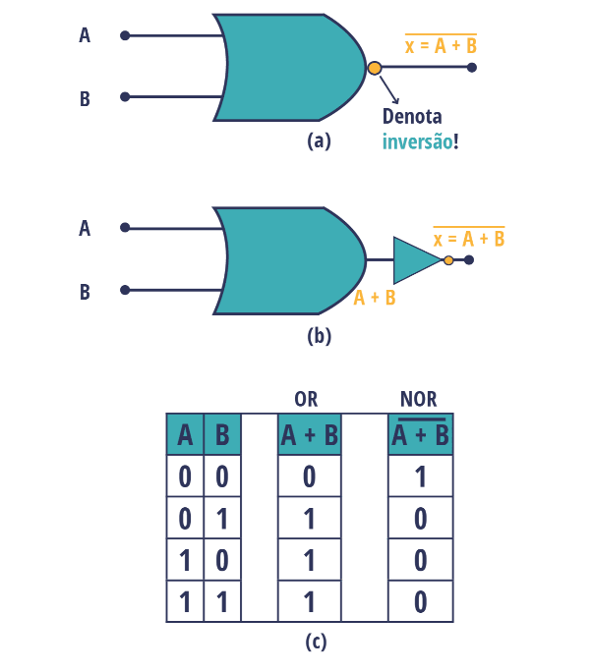
<
>
Organização e Arquitetura de Computadores
Circuitos lógico-digitais básicos
Basicamente, o símbolo utilizado para porta NOR é o mesmo da porta OR acrescentado de um círculo que representa a inversão. Ela opera com a expressão booleana:
X = A+B
Isso significa que, primeiramente, é feita a operação OR e em seguida a operação de inversão.
Figura 18. NOR. Fonte: MOSS; TOCCI; WIDMER, 2011, p. 64.
Vamos analisar a tabela-verdade: na primeira linha, temos as entradas A = 0 e B = 0. Na operação OR, o resultado é x = 0, e após a inversão, a tabela NOR é x = 1.
Na quarta linha, temos as entradas A = 1 e B = 1. Na operação OR, o resultado é x = 1, mas após a inversão a tabela NOR mostra que x = 0.
Porta NOR

Slide 40
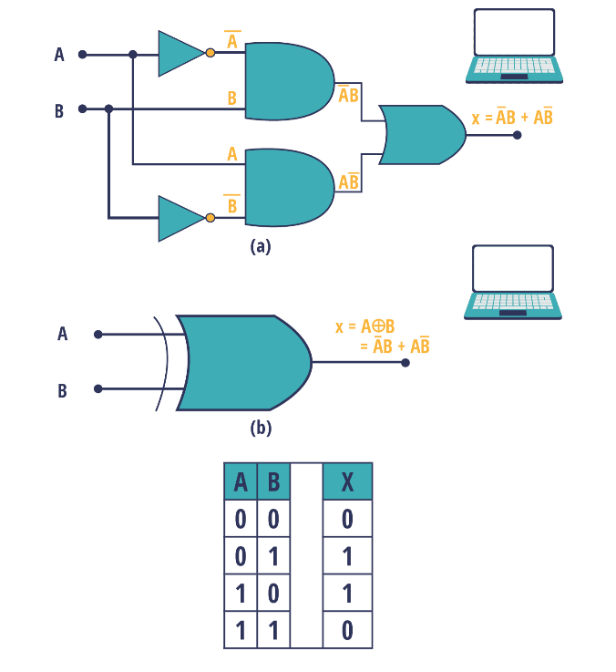
<
>
Organização e Arquitetura de Computadores
Circuitos lógico-digitais básicos
Na porta XOR, a saída vai a nível alto sempre que uma entrada for diferente da outra. Esta operação usa a expressão booleana:
X = A⊕B, X = A B OU X = A B
Figura 19. XOR. Fonte: MOSS; TOCCI; WIDMER, 2011, p. 122.
Podemos ver na tabela-verdade da Figura 19, que sempre que os valores das entradas forem diferentes, a saída vai a nível alto. Na primeira linha, vemos as entradas A = 0 e B = 0 e na quarta linha as entradas A = 1 e B = 1, dessa forma, a saída em cada uma delas é x = 0. Na segunda e terceira linhas, os valores são diferentes. Na segunda linha, vemos as entradas A = 0 e B = 1 e na terceira linhas as entradas A = 1 e B = 0, dessa forma, a saída em ambas é x = 1.
Porta XOR

Slide 41
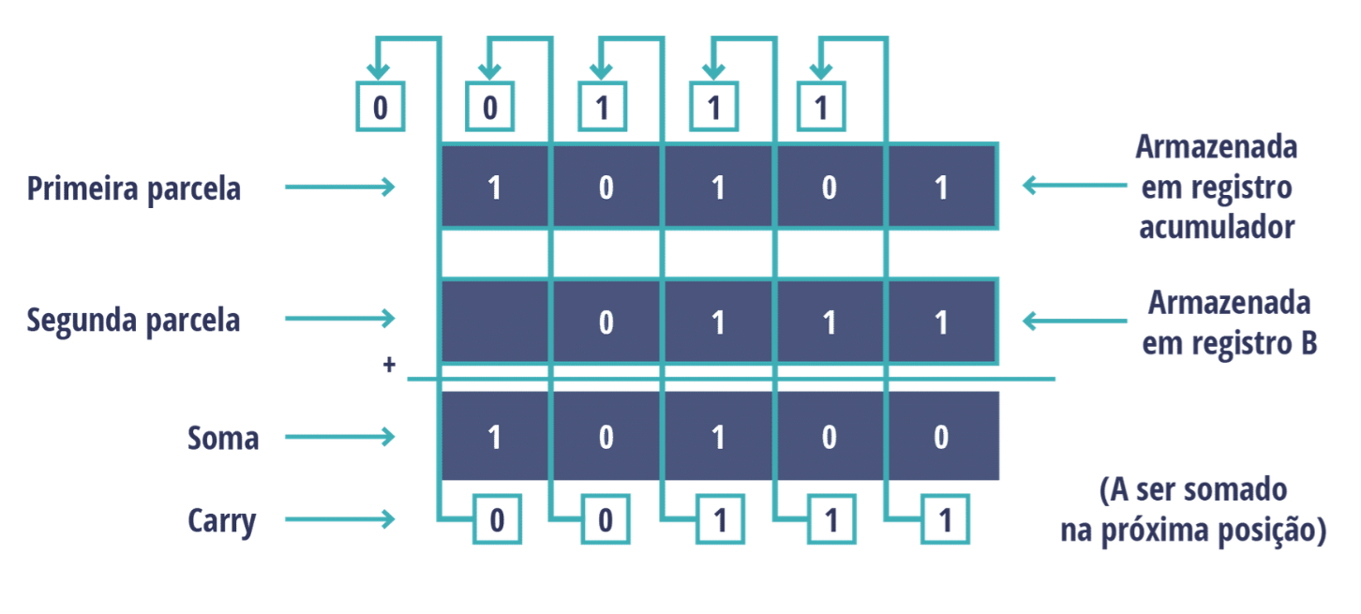
<
>
Organização e Arquitetura de Computadores
Circuitos lógico-digitais básicos
Você já aprendeu nesta Unidade como é feita a soma nos computadores usando números binários. A partir de agora, você vai ver o comportamento do computador durante esta operação utilizando o somador ou somadores.
Precisamos compreender que as operações realizadas pelos computadores ocupam espaço na memória.
Se consideramos que determinada palavra possui 6 bits e ocorre um overflow, a memória precisa disponibilizar mais espaço para o bit a mais que será utilizado.
Ou quando na soma existe um número que “sobra” e deve ser somado com os números da posição seguinte, este número que sobra precisa de um espaço na memória.
Figura 20. O computador durante o processo de soma. Fonte: MOSS; TOCCI; WIDMER, 2011, p. 270.
SOMADOR

Slide 42
<
>
Organização e Arquitetura de Computadores
Circuitos lógico-digitais básicos
Como vimos anteriormente, a soma é feita sempre da direita para
a esquerda, começando pelo LSB. Analisando a imagem acima,
vemos que os dois números a serem somados estão posicionados
um em cima do outro: primeira parcela e segunda parcela. Veja
que a soma de 1 + 1 = 0, e sobra 1. Esta sobra é chamada de carry.
Para esta operação são utilizados 5 bits:
3 bits para a soma: carry, primeira parcela e segunda parcela;
2 bits para o resultado: resultado da soma e o carry.
Figura 20. O computador durante o processo de soma. Fonte: MOSS; TOCCI; WIDMER, 2011, p. 270.
Exemplo
Somador

Slide 43
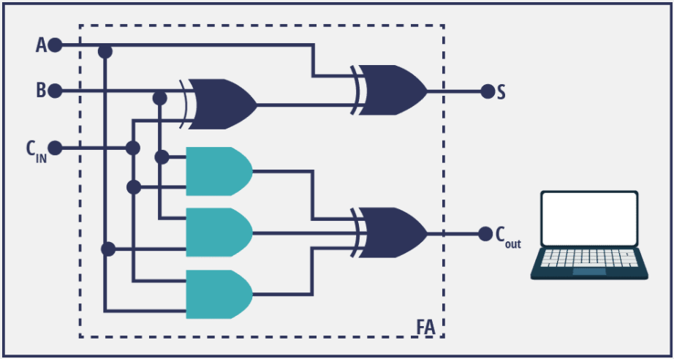
<
>
Organização e Arquitetura de Computadores
Circuitos lógico-digitais básicos
Figura 23. Tabela-verdade de um circuito somador. Fonte: MOSS; TOCCI; WIDMER, 2011, p. 272.
Observe a Figura 23: o circuito lógico mostra os mecanismos de entrada e saída referentes à tabela-verdade da Figura 22.
Podemos ver que, além das entradas A e B, existe também a entrada C_{in} referente ao carry da posição anterior.
Vemos também que, além da saída S, temos a C_{out} referente ao valor que será somado juntamente com a próxima posição.
SOMADOR

Slide 44
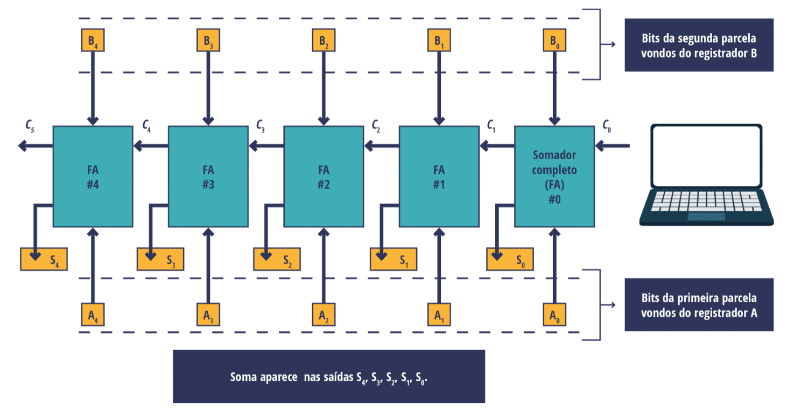
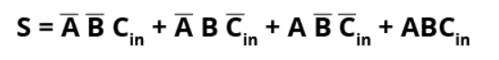
<
>
Organização e Arquitetura de Computadores
Circuitos lógico-digitais básicos
Os circuitos lógicos possibilitam que este processo seja multiplicado, tornando-o mais rápido e eficaz. Este circuito é chamado de somador completo.
Esta operação usa a expressão:
Analisando a tabela-verdade de um circuito somador completo (Figura 22), temos as seguintes colunas:
A: refere-se aos bits da primeira parcela;
B: refere-se aos bits da segunda parcela;
Cin: refere-se ao carry;
S: refere-se à Saída;
Cout: refere-se à saída do carry (aquela que será somada com a posição seguinte).
SOMADOR

Slide 45
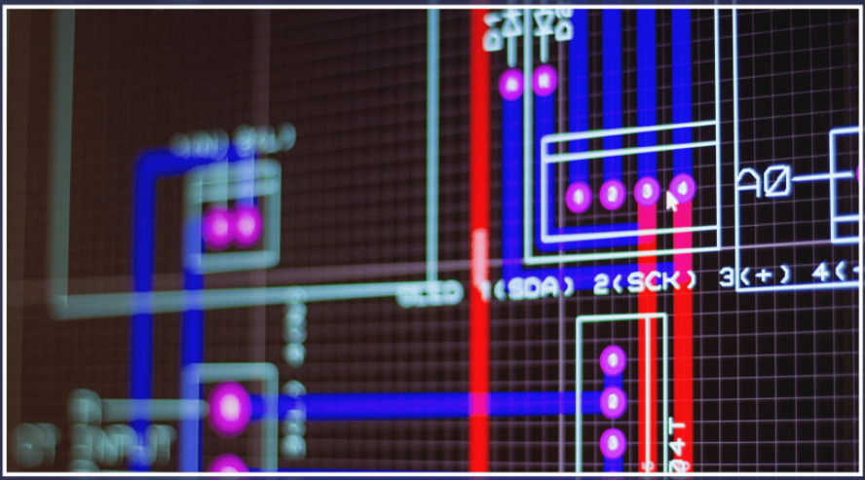
<
>
Organização e Arquitetura de Computadores
Simulador de circuitos lógico-digitais (software)
Existem dezenas de simuladores de circuitos digitais no mercado.
Vamos utilizar aqui uma versão gratuita e on-line, https://www.sklambert.com/digsim/DigSim.html, pois consideramos ser muito útil para sua prática.
O site possui dispositivos de entrada e saída, portas lógicas e outros itens para que você possa montar diversos circuitos;
Simulador de circuitos lógico-digitais (software)

Slide 46
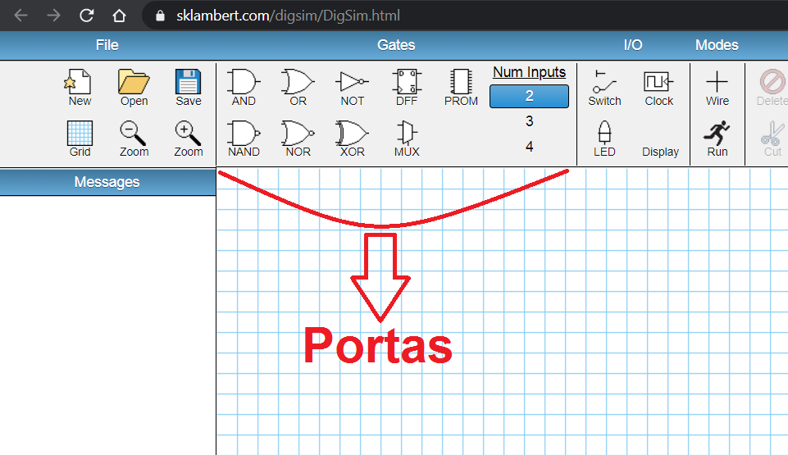
<
>
Organização e Arquitetura de Computadores
Simulador de circuitos lógico-digitais (software)
Figura 24. Portas lógicas. Fonte: https://www.sklambert.com/digsim/DigSim.html
Simulador de circuitos lógico-digitais (software)

Slide 47
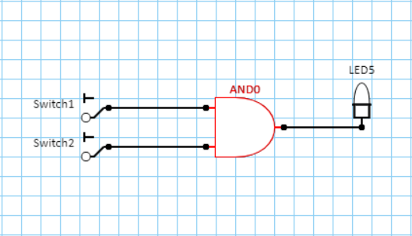
<
>
Organização e Arquitetura de Computadores
Simulador de circuitos lógico-digitais (software)
Vamos fazer uma simulação:
você lembra que a porta AND só tem uma saída em nível alto quando as duas entradas são iguais a 1? Vamos testar!
Colocamos dois interruptores na entrada e um led na saída.
Imagine que, quando o interruptor está ligado, a entrada tem valor 1 e, quando está desligado, a entrada tem valor 0:
Figura 25. Simulação. Fonte: https://www.sklambert.com/digsim/DigSim.html
Simulador de circuitos lógico-digitais (software)

Slide 48
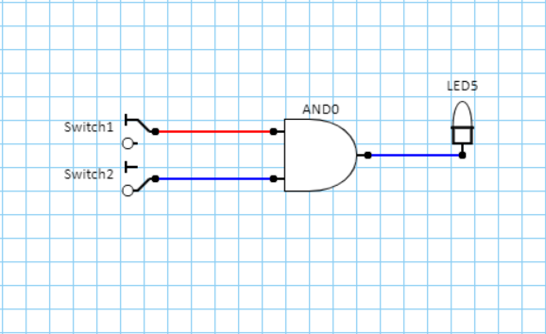
<
>
Organização e Arquitetura de Computadores
Simulador de circuitos lógico-digitais (software)
Podemos ver agora que mesmo se um dos interruptores for ligado, não ocorre o acionamento do ventilador;
Simulação. Fonte: https://www.sklambert.com/digsim/DigSim.html
Simulador de circuitos lógico-digitais (software)

Slide 49
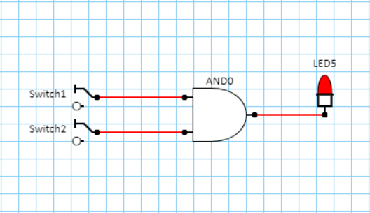
<
>
Organização e Arquitetura de Computadores
Simulador de circuitos lógico-digitais (software)
Por fim, ao acionar os dois interruptores, o ventilador foi acionado. Conseguimos testar aqui o uso da porta AND;
Simulação. Fonte: https://www.sklambert.com/digsim/DigSim.html
Utilize o simulador da sua preferência para exercitar as operações e portas vistas nesta Unidade.
Aproveite também para criar tabelas-verdade enquanto simula diversos circuitos lógico-digitais.
Simulador de circuitos lógico-digitais (software)

Slide 50
<
>
Organização e Arquitetura de Computadores
Resumo
compreendemos como os computadores utilizam o sistema binário para realizar diversas operações, ao mesmo tempo que controla a quantidade de bits utilizados pela memória.
Além disso, podemos perceber que a álgebra booleana é mais simples do que a álgebra convencional por trabalhar apenas com binários, e aprendemos o que são as tabelas-verdade.
Vimos também os diferentes circuitos lógicos e como eles são representados nas tabelas-verdade.
E, por fim, utilizamos um simulador de circuito lógico-digital on-line e gratuito, plataforma esta que permitirá que o aluno realize diversas experiências e pratique os conhecimentos aprendidos.
Resumo

Slide 51
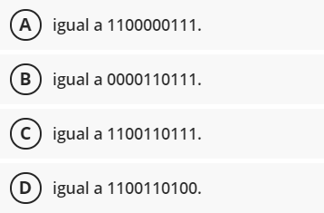
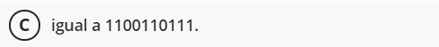
<
>
Organização e Arquitetura de Computadores
Exercício(s)
Para ser compreendido pelo computador, um número tem que ser convertido para o sistema binário, que por usar base 2 (0 e 1) é mais extenso que o decimal.
Considerando essas informações e o conteúdo estudado sobre conversão de decimal para binário, pode-se afirmar que o número 823 após convertido para binário é:
Exercícios
Resposta:

Slide 52
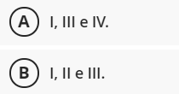
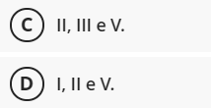

<
>
Organização e Arquitetura de Computadores
Exercício(s)
A utilização de simuladores de software para o ensino de programação tem se tornado cada dia mais comum, pois suas vantagens são inúmeras. Existem diversas plataformas online ou aplicativos gratuitos para eles serem baixados e utilizados por qualquer pessoa.
Considerando essas informações e o conteúdo estudado sobre simuladores de software, analise as afirmativas a seguir.
I. Com eles, o aluno pode exercitar seu conhecimento.
II. Eles garantem que o aluno aprenda sem mexer nos itens reais da máquina.
III. Eles permitem que o aluno veja o resultado das suas operações.
IV. Eles acabam atrapalhando o aprendizado, pois o aluno não atua na parte real da máquina.
V. Com eles, pode haver riscos de o aluno causar problemas na máquina.
Está correto apenas o que se afirma em:
Exercícios
Resposta:

Slide 53
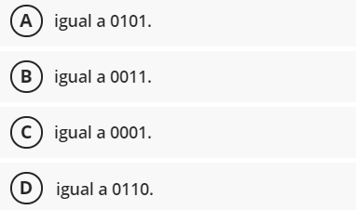

<
>
Organização e Arquitetura de Computadores
Exercício(s)
Assim como na soma, a subtração no sistema numérico binário tem um padrão, pois esse sistema utiliza apenas os números 0 e 1. O cálculo é feito sempre da direita para a esquerda.
Considerando essas informações e o conteúdo estudado, pode-se afirmar que o resultado da subtração 1010 – 0100 é:
Exercícios
Resposta:

Slide 54
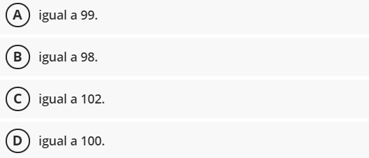

<
>
Organização e Arquitetura de Computadores
Exercício(s)
Enquanto utilizamos o computador para digitar, assistir vídeos ou qualquer outra atividade, ele está convertendo tudo de binário para uma linguagem que podemos compreender.
Considerando essas informações e o conteúdo estudado sobre conversão de binário para decimal, pode-se afirmar que o número binário 1100100 após ser convertido para decimal é:
Exercícios
Resposta:

Slide 55
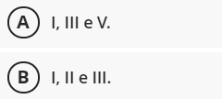
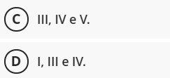
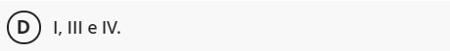
<
>
Organização e Arquitetura de Computadores
Exercício(s)
Cada palavra ocupa um espaço dentro da memória, de forma que, em algumas operações como soma ou multiplicação, pode ocorrer um erro chamado de Overflow, que em português significa Transbordo.
Considerando essas informações e o conteúdo estudado sobre Overflow, analise as afirmativas a seguir:
I. Overflow é um transbordo da palavra.
II. Trata-se da falta de espaço na memória.
III. É equivalente a um aumento de bit à esquerda.
IV. Com o overflow, passa-se a ocupar mais espaço na memória.
V. É um erro de HD, por falta de espaço.
Está correto apenas o que se afirma em:
Exercícios
Resposta:

Slide 56
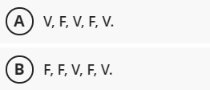
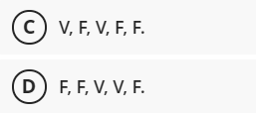

<
>
Organização e Arquitetura de Computadores
Exercício(s)
Um conjunto de números binários é chamado de palavra. Cada número dentro de uma palavra é chamado de bit, porém, apenas um desses bits é chamado de bit de sinal.
Considerando essas informações e o conteúdo estudado sobre bit de sinal analise as afirmativas a seguir e assinale V para a(s) verdadeira(s) e F para a(s) falsa(s).
I. É o primeiro bit à esquerda da palavra.
II. Sinaliza diversos tipos de operações, como soma, multiplicação e outras.
III. Tem a função de identificar se o número é positivo ou negativo.
IV. É o primeiro bit à esquerda, também chamado de LSD (bit menos significativo).
V. É um bit usado para detectar overflow.
Agora, assinale a alternativa que representa a sequência correta:
Exercícios
Resposta:

Slide 57
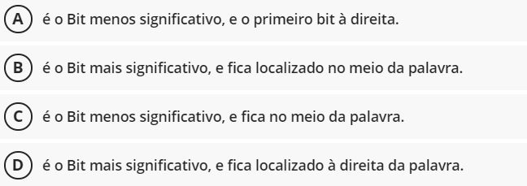
<
>
Organização e Arquitetura de Computadores
Exercício(s)
Os computadores padronizam o tamanho das palavras, como, por exemplo, usar palavras de 8 bits. Em cada palavra, cada número (0 ou 1) representa um bit. Um destes bits é chamado de LSD, ou least significant bit.
Considerando essas informações e o conteúdo estudado sobre LSD, é correto afirmar que ele:
Exercícios
Resposta:

Slide 58

<
>
Organização e Arquitetura de Computadores
Exercício(s)
Os computadores têm a capacidade de realizar todos os tipos de cálculos, dos mais simples aos mais complexos, em alta demanda e em alta velocidade, e para otimizar esses processos utiliza-se a álgebra booleana.
Considerando essas informações e o conteúdo estudado sobre álgebra booleana, pode-se afirmar que:
Exercícios
Resposta:

Slide 59



<
>
Organização e Arquitetura de Computadores
Exercício(s)
Uma palavra é um conjunto de números binários. Em cada palavra existem bits com representações diferentes de acordo com sua posição. Um deles é o MSB, ou most significant bit.
Considerando essas informações e o conteúdo estudado sobre o MSB, analise as afirmativas a seguir e assinale V para a(s) verdadeira(s) e F para a(s) falsa(s).
I. É o bit mais significativo.
II. Esse bit fica localizado no meio da palavra.
III. É o bit menos significativo.
IV. É o primeiro bit à esquerda na palavra.
V. É o primeiro bit à direita da palavra.
Agora, assinale a alternativa que representa a sequência correta:
Exercícios
Resposta:

Slide 60

<
>
Organização e Arquitetura de Computadores
Exercício(s)
Circuitos digitais podem executar milhões de ações por segundo, por isso, podem ser mais simples ou mais complexos. Para realizar tantas ações, um circuito conta com diversas portas, de diversos tipos.
Considerando essas informações e o conteúdo estudado sobre portas no circuito lógico digital, pode-se afirmar que:
Exercícios
Resposta:

Slide 61
<
>
Organização e Arquitetura de Computadores
Baixe este projeto em Java no Github.
Fim
2
PARTE
<
>

